Slide 1
Blodtryksmåler
3. Semesterprojekt
Gruppe 1 Peter Johansen

Slide 2
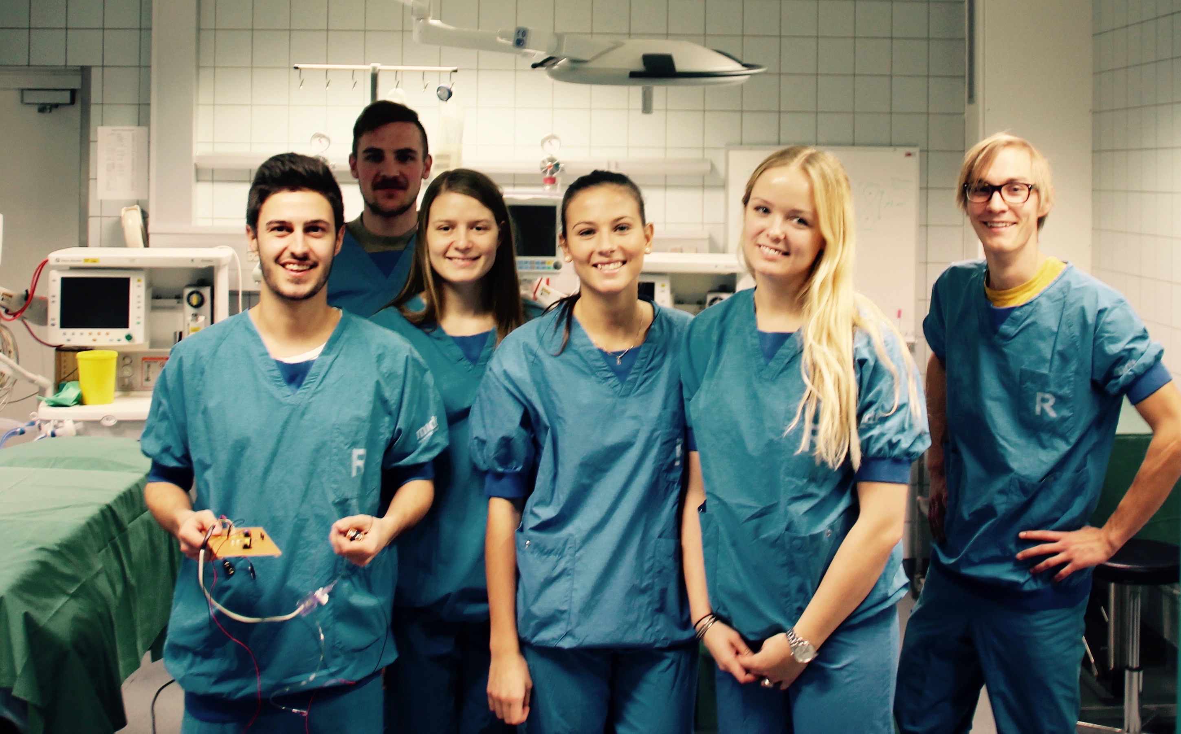
Agenda
Problemstilling
Demo
Metode
Organisation
Blodtryksmåler
Resultater
Perspektivering

Slide 3
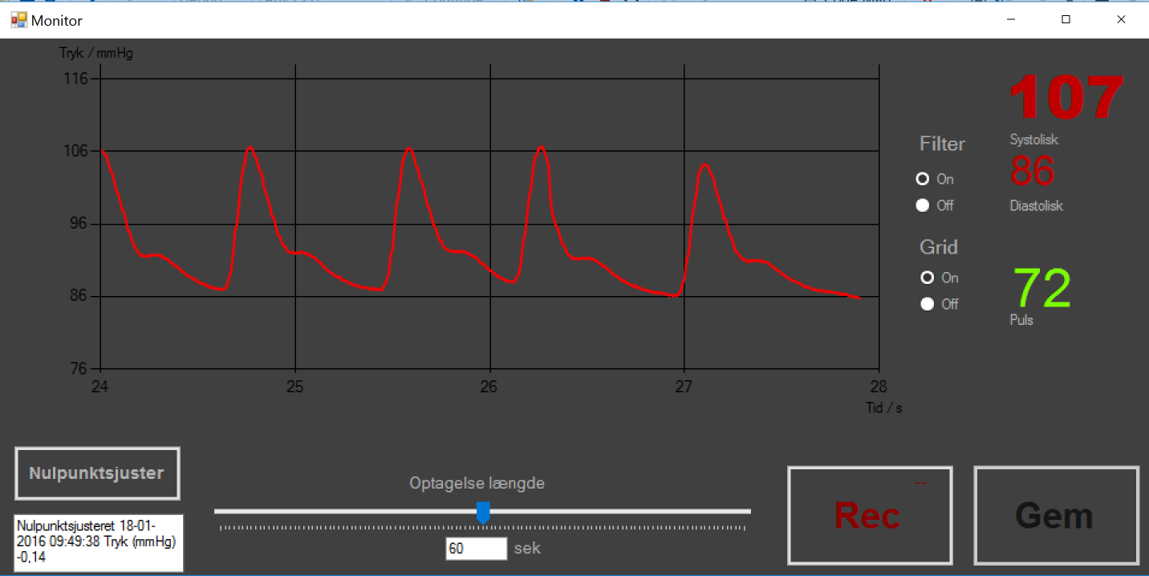
Problemstilling
Blodtryks monitoreringssystem
Krav
Kontinuerlig udskrivning af blodtryk
Nulpunktsjustering
Kalibrering
Lagre data i database
Vores vinkel
Forskning

Slide 4
DEMO

Slide 5
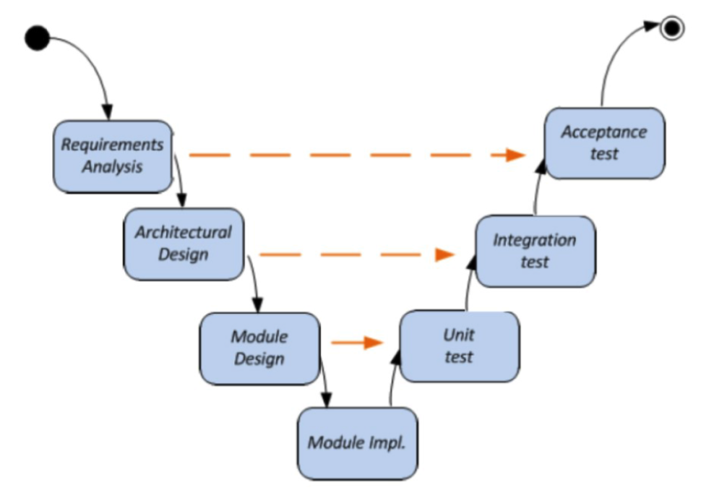
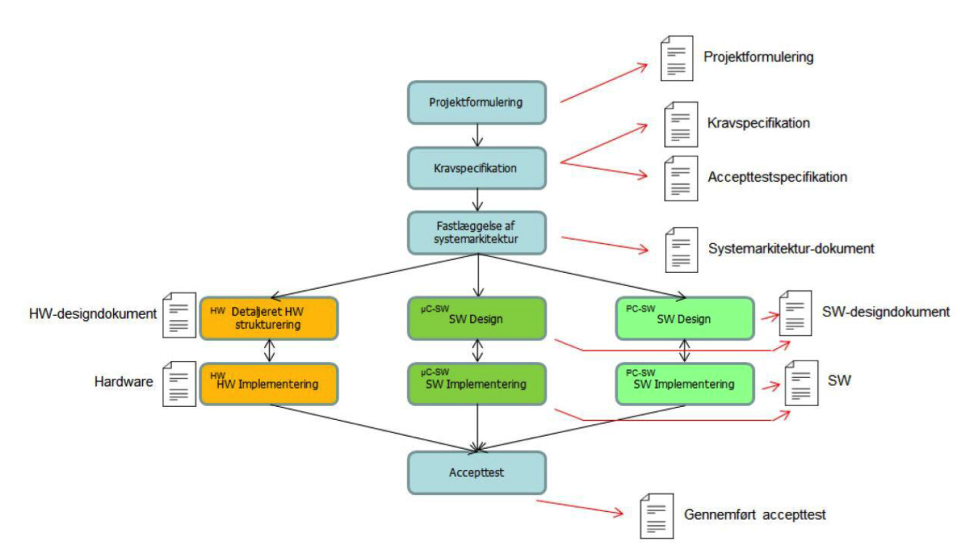
Metode
Benyttede kurser
ASE-model
Primær
Struktur
V-model
Model til test
Sprint

Slide 6
Organisation
Ugentligt møde
Møder efter behov
iCloud kalender
Ansvarsområder
Opdeling
Forbedring
Erfaringsdeling / briefing

Slide 7
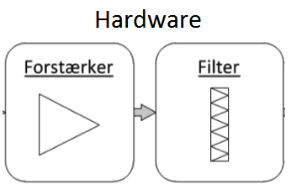
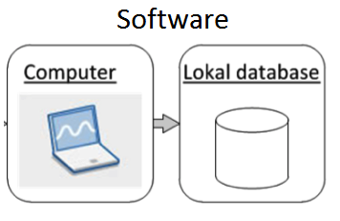
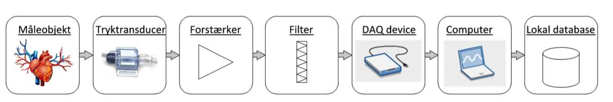
Blodtryksmåler

Slide 8
Hardware Forstærker
Krav
5 volt
Udgangspunkt i et maksimalt tryk på 300 mmHg → 7,5 mV
Ikke-inverterende operationsforstærker, INA114
Gain
Gain-modstand, R_{G}

Slide 9
Hardware Filter
Sallen Key Butterworth lavpasfilter med unity gain
Krav
Cutofffrekvens ved 50 Hz
Bestemmelse af kondensatorværdi
Bestemmelse af modstandsværdierne

Slide 10
Hardware unittest af forstærker
Inputsspænding: 7 mV
Outputspænding: 4,7 V

Slide 11
Hardware unittest af filter
Inputsspænding på 5 V
Variere mellem 1 Hz, 50 Hz og 500 Hz
1 Hz → outputsspænding = 5 V
50 Hz → outputsspænding = 3,5 V
500 Hz → outputsspænding = 0,05 V

Slide 12
Hardware Integrationstest
Inputsspænding 7 mV
Variere mellem 1 Hz, 50 Hz og 500 Hz
Teori
1 Hz → outputsspænding = 5 V
50 Hz → outputsspænding = 3,5 V
500 Hz → outputsspænding = 0,05 V
Praksis
4,83 V
3,39 V
0,056 V

Slide 13
Software
Struktur
Tre-lags model
Observer-pattern: signal overførsel
Kobling og samhørighed
Nem udvidelse
DAQ-klasse
Black-box
Asyncront kald
Notes:
DAQ = black box, hvor der sker en dataindhentning
Beregninger: alle logiske beregninger foregår her. Bindeled mellem præsentationslag og database lag. Burde have været opdelt.
Udvidelse af kode er nem at udføre.
DTO_BT: omdanner indhentet signal til et blodtrykssignal (Spænding (V) og sekunder (s))
Observer-pattern: publisher-subscriber
mellen DAQ og Beregninger: DAQ pubisher 50 samples ad gangen til beregninger
mellem Beregninger og Monitor: beregninger publisher de samme behandlede 50 samples samtidig.

Slide 14
Software record()
Start optagelse
Første sampletidspunkt sættes
Stop optagelse
Anden sampletidspunkt sættes
Visning af optagelsesudsnit
Sampleværdier sendes videre til Gem-vindue
Debugging
Notes:
Tests: Testet jf. Sekvensdiagrammer, med debug.
Rettidig udførelse af metoder. Rigtige værdier.
Tests som black box af UC: Puls.

Slide 15
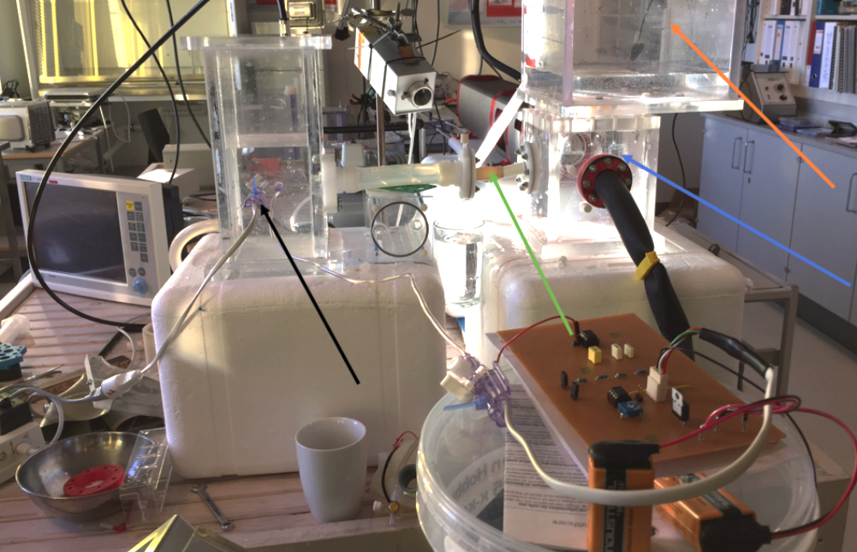
Resultater
In vitro hjertemodel
In vitro hjertemodel video
In vivo gris
In vivo gris video
Høj reproducerbarhed
Notes:
In vitro fejl:

Slide 16
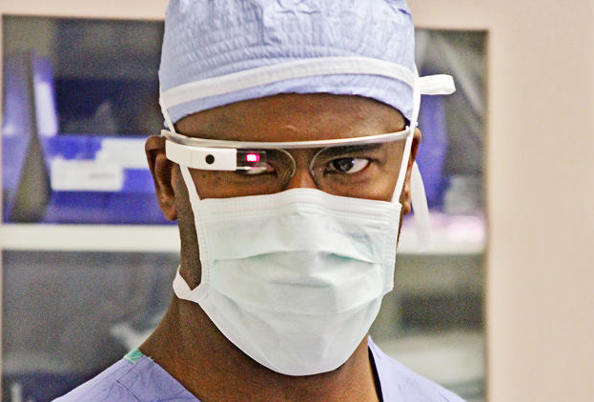
Perspektivering
Nye funktioner
Angivelse af pulsslag med biplyd
Alarmfunktion
Iltsaturation og EKG
Record af lyd
Slutbruger
Test
VTV
Google glasses ☺

